Slide 1
Istituto comprensivo «Carducci –V. Da Feltre» Reggio Calabria
La scuola dell’Infanzia
si presenta…

Slide 2
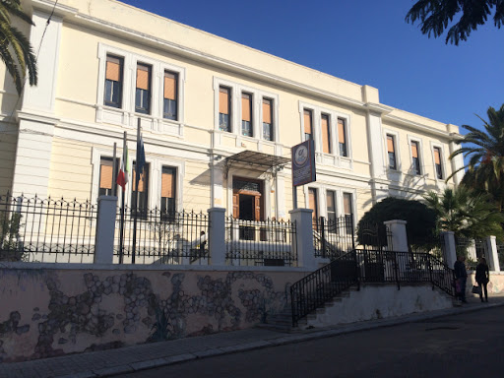
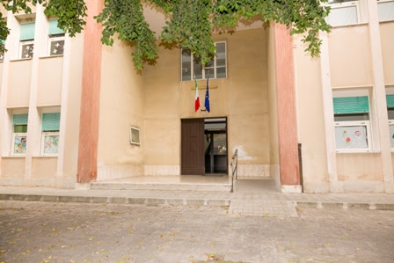
PLESSI
Carducci
4 sezioni a tempo pieno
Melissari
4 sezioni a tempo pieno

Slide 3
Plesso Carducci

Slide 4
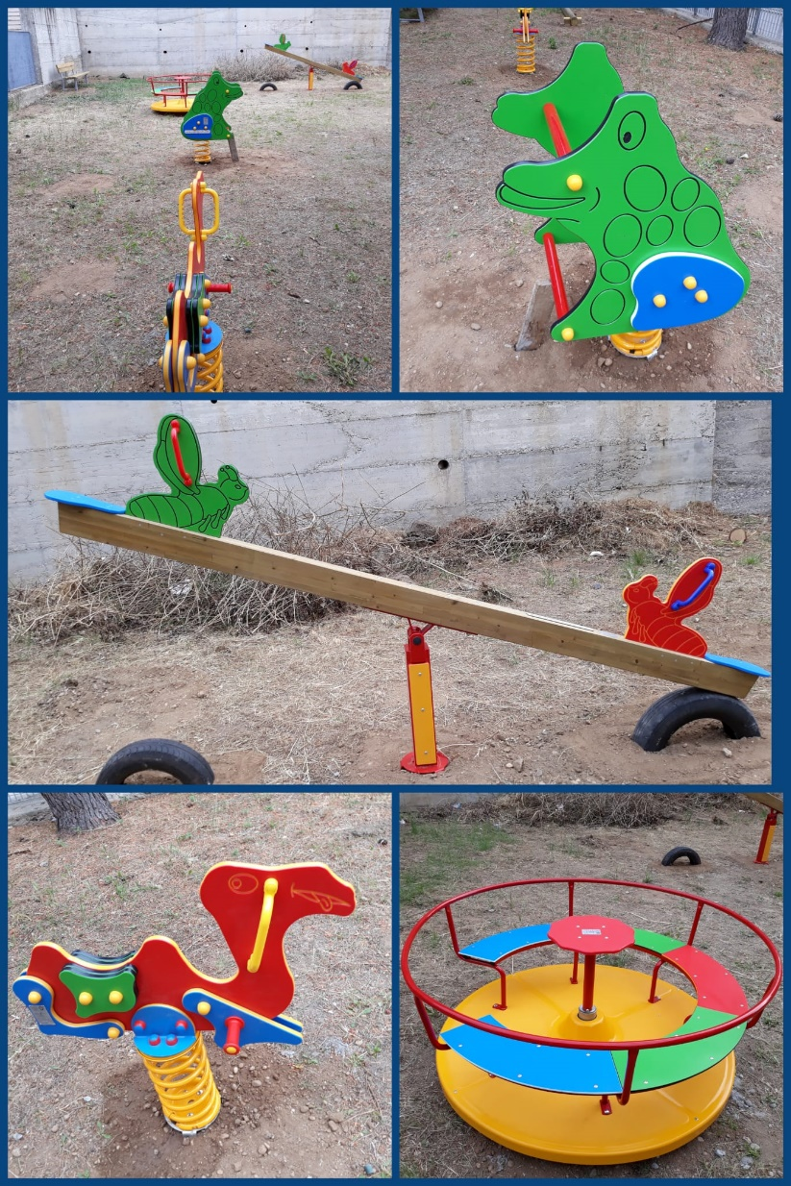
Plesso Melissari

Slide 5
Le sezioni
CARDUCCI
3 omogenee
1 eterogenea (3/4/5 anni)
MELISSARI
3 omogenee
1 eterogenea (3/4/5 ANNI)
Ad ogni sezione sono assegnati due docenti curricolari, ai quali si aggiunge l’insegnante di sostegno, in presenza di alunni con disabilità e l’insegnante specialista di I.R.C.

Slide 6
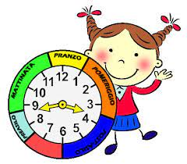
Organizzazione e funzionamento
Orario scolastico
dal lunedì al venerdì dalle ore 8,15 alle ore 16,15
(tempo scuola 40 ore)
Dal lunedì al venerdì dalle ore 8,15 alle ore 13,15
(tempo scuola 25 ore)

Slide 7
Accoglienza e inclusione
L’inserimento dei bambini nuovi iscritti avverrà secondo il calendario predisposto all’inizio dell’anno scolastico rispettando i tempi di ciascuno.
La nostra scuola, da sempre, presta un’ attenzione particolare per l’inclusione dei bambini che presentano bisogni educativi speciali e con disabilità.

Slide 8
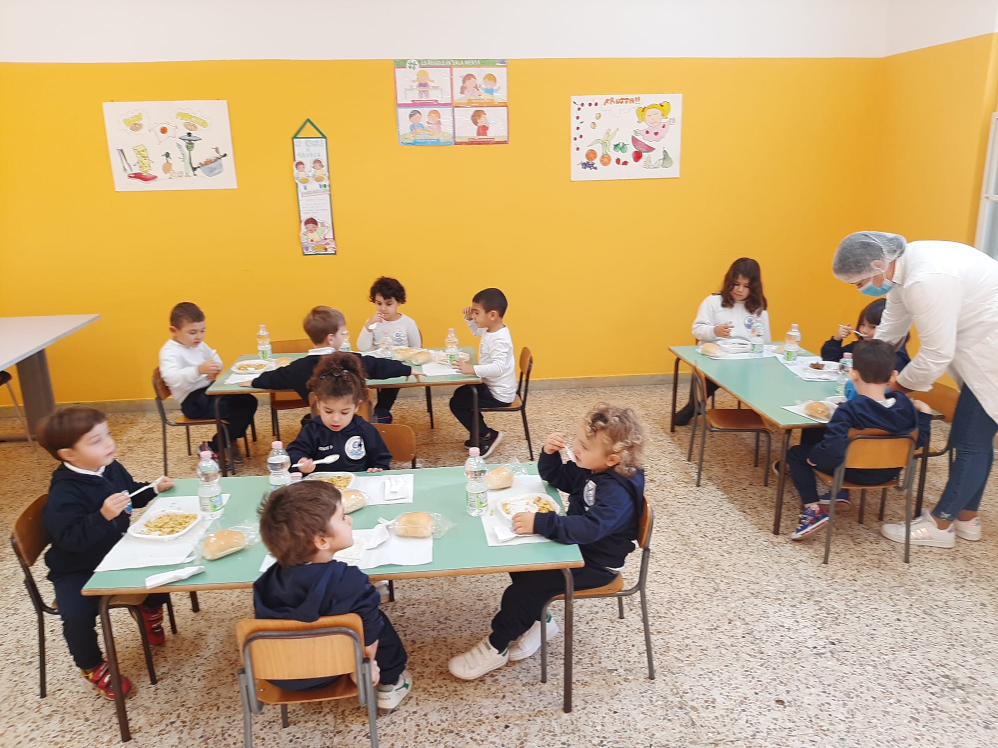
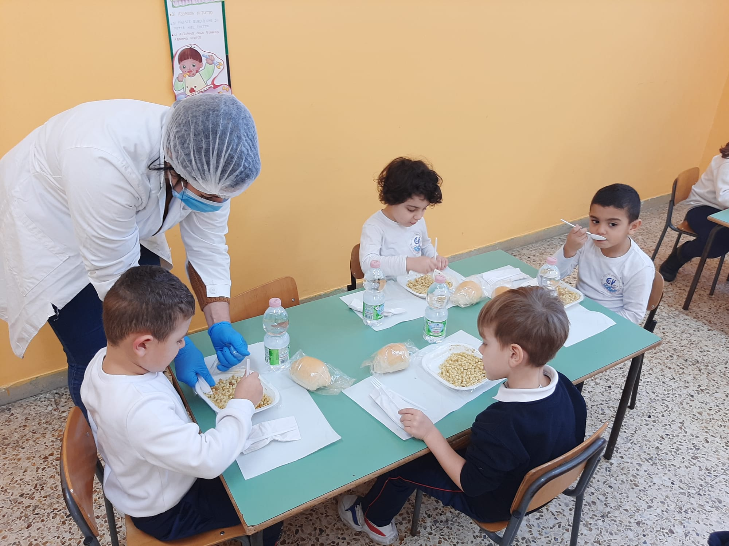
Servizi Scolastici Comunali
Entrambi i plessi usufruiscono del servizio di refezione scolastica

Slide 9
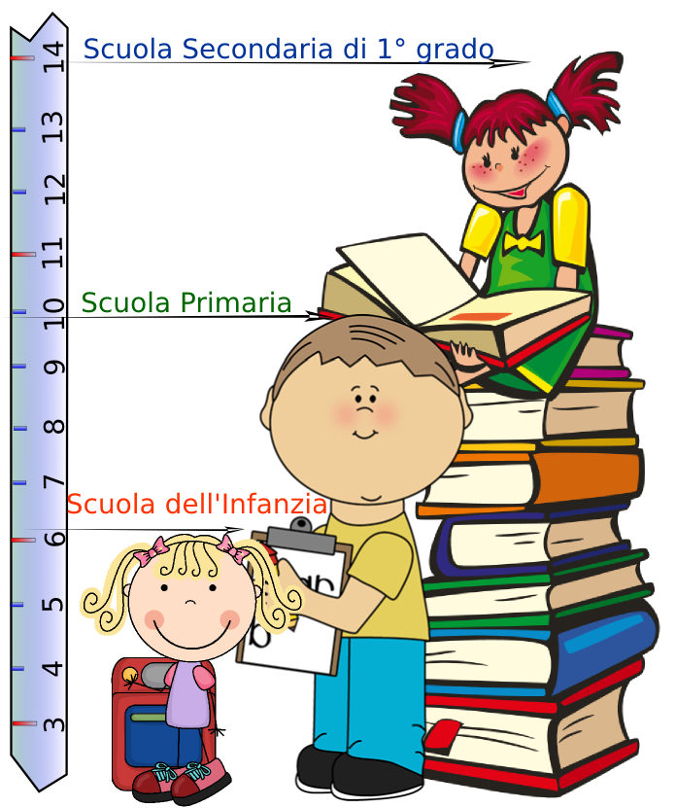
Il curricolo della Scuola dell’Infanzia
Indicazioni Nazionali e nuovi scenari del 2018
Piano triennale dell’Offerta formativa(PTOF)
Curricolo verticale d’Istituto

Slide 10
Le finalità della scuola dell’Infanzia
La scuola dell’Infanzia è il primo luogo di apprendimento del sistema scolastico; il luogo migliore in cui diventare grandi , luogo di inclusione dove vengono riconosciute specificità e differenze perseguendo le seguenti finalità educative:
Sviluppo dell’identità;
dell’ autonomia;
della competenza;
della cittadinanza.

Slide 11
Queste finalità si perseguiranno attraverso lo svolgimento di attività che faranno riferimento ai campi d’esperienza
I discorsi e le parole
Il corpo e il movimento
Immagini, suoni, colori
Il sé e l’altro
La conoscenza del mondo

Slide 12
Aree del conoscere in cui si articola il curriculo e si sviluppano le competenze chiave europee
Competenza alfabetica funzionale
Competenza multilinguistica
Competenza di base in matematica, scienze e tecnologia
Competenza digitale
Imparare ad imparare
Competenze sociali e civiche
Competenza imprenditoriale
Competenza in materia di consapevolezza ed espressione culturale.

Slide 13
METODOLOGIA
Attività di sezione e di intersezione;
Attività laboratoriali;
Attività a piccoli gruppi e per gruppi di età;
Sfondo integratore;
Tutte le attività di scoperta, esplorazione, contatto con gli oggetti, la natura, l’arte, il territorio vengono proposte in forma ludica, poiché attraverso il gioco, sia spontaneo che strutturato, i bambini si esprimono, raccontano, interpretano e combinano in modo creativo le esperienze soggettive e sociali.

Slide 14
Una giornata tipo alla scuola dell’Infanzia … L’articolazione dei tempi della giornata dei bambini, rappresenta una serie di momenti scanditi e regolari che permettono lo svolgimento delle attività rispettando i bisogni educativi e i ritmi di vita di ognuno.
Ore 8,15/9.15 Accoglienza-gioco libero con materiale strutturato;
Ore 9,15/10,30 Attività di routine in circle time ,uso dei servizi igienici, merenda ( racconti, canti, presenze, calendario del tempo , incarichi del giorno , input per attività didattiche inerenti ai nuclei tematici programmati con utilizzo della LIM;
Ore 10,30/12,00 Attività didattiche programmate;
Ore 12,00/13,00 Gioco libero o strutturato, circle time con canti o giochi di gruppo, riordino sezione, preparazione al pranzo e all’uscita intermedia;
Ore 13,00/14,00 Pranzo;
Ore 14,00/16,15 Gioco libero e/o attività di rinforzo inerenti ai nuclei tematici programmati (interventi individualizzati),riordino sezione e predisposizione all’uscita.

Slide 15
USCITE DIDATTICHE
Uscite sul territorio;
Teatro;
Planetario;
Fattorie didattiche;
Biblioteca;
Musei.

Slide 16
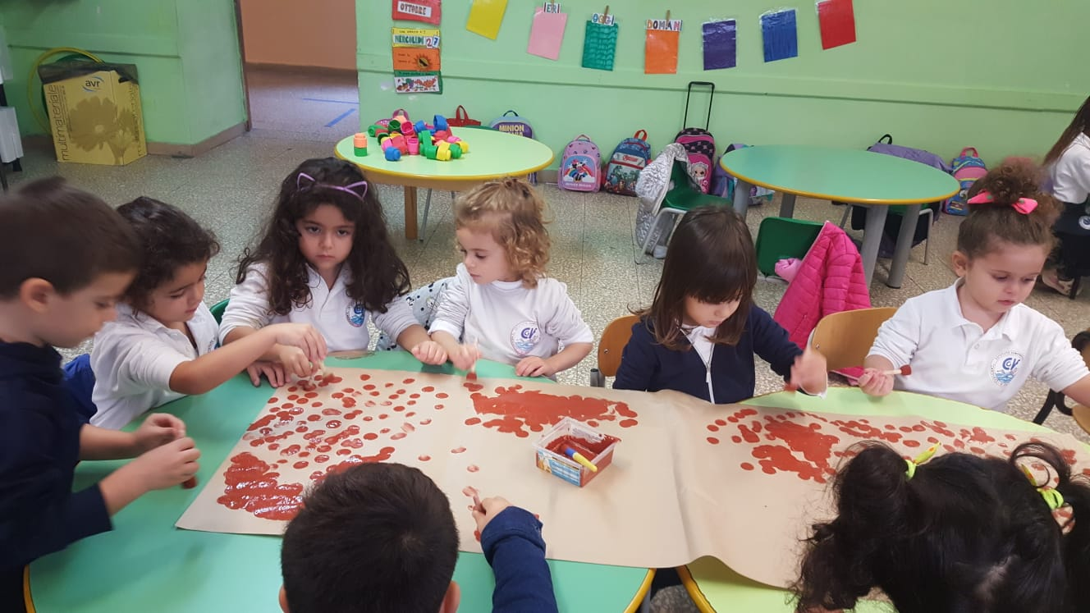
Alcune attività in sezione

Slide 17
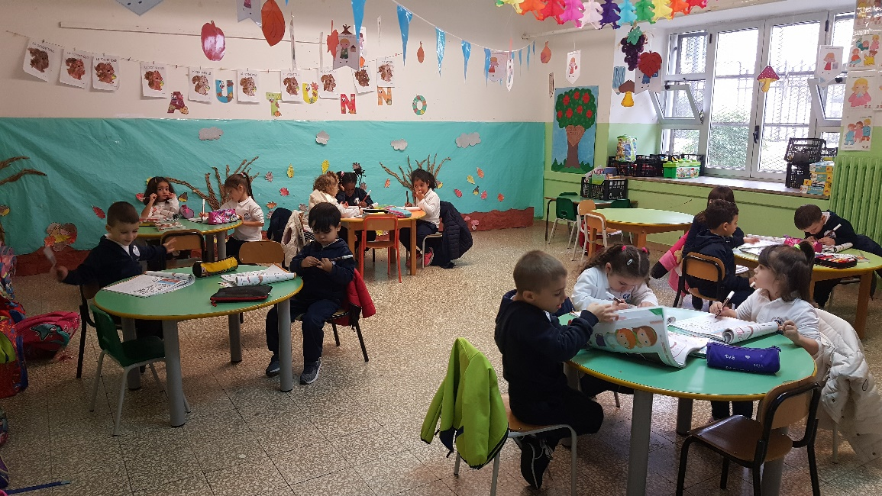
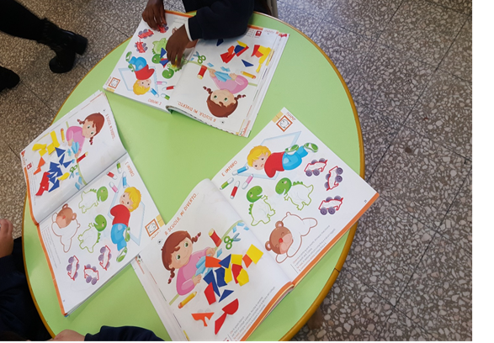

Slide 18
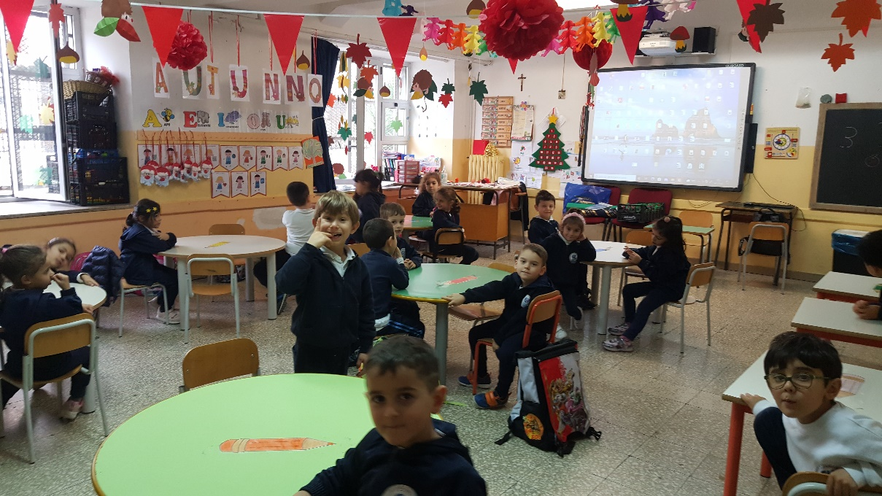
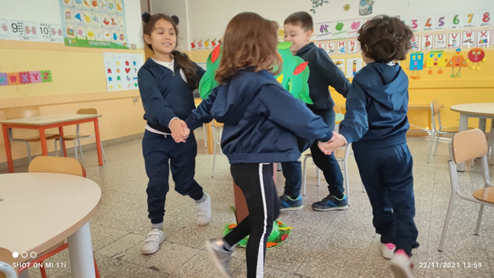

Slide 19
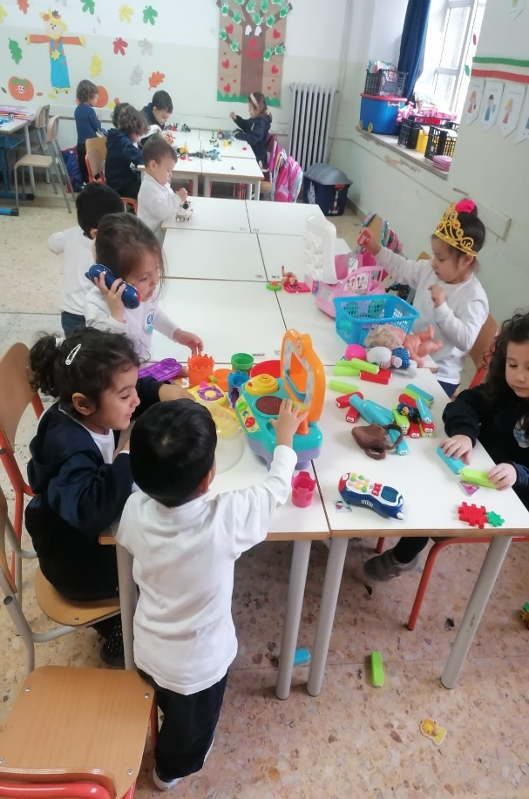
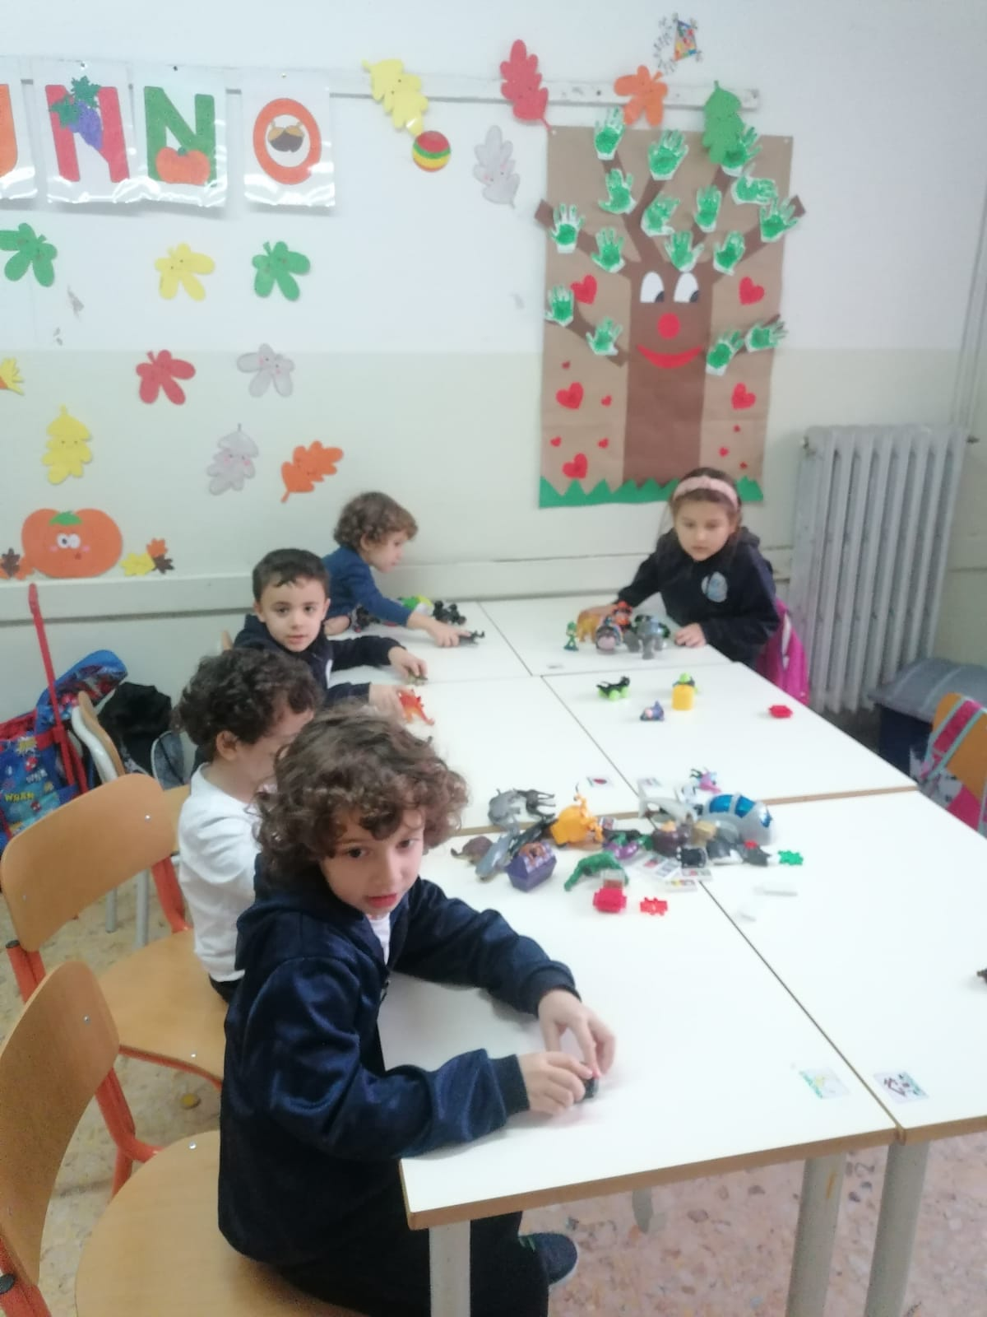

Slide 20
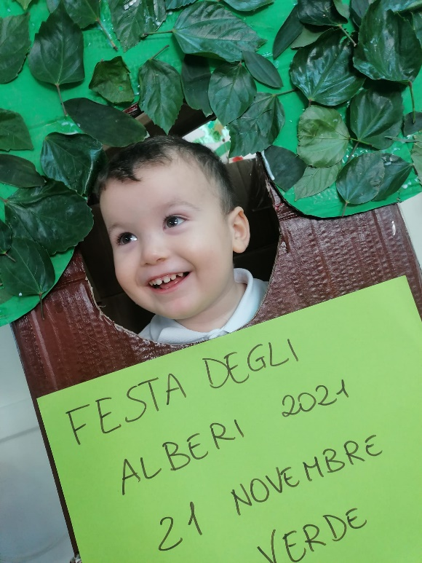
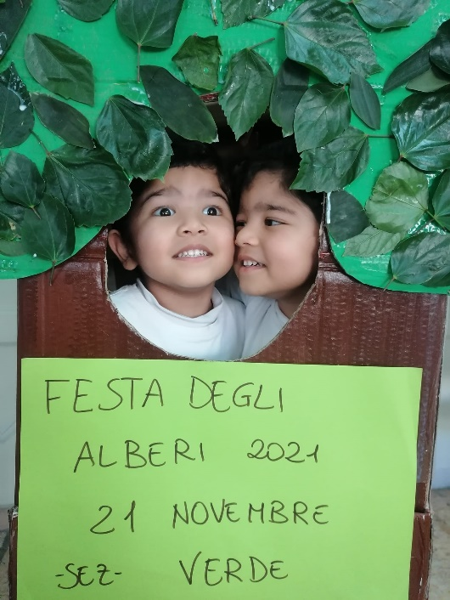
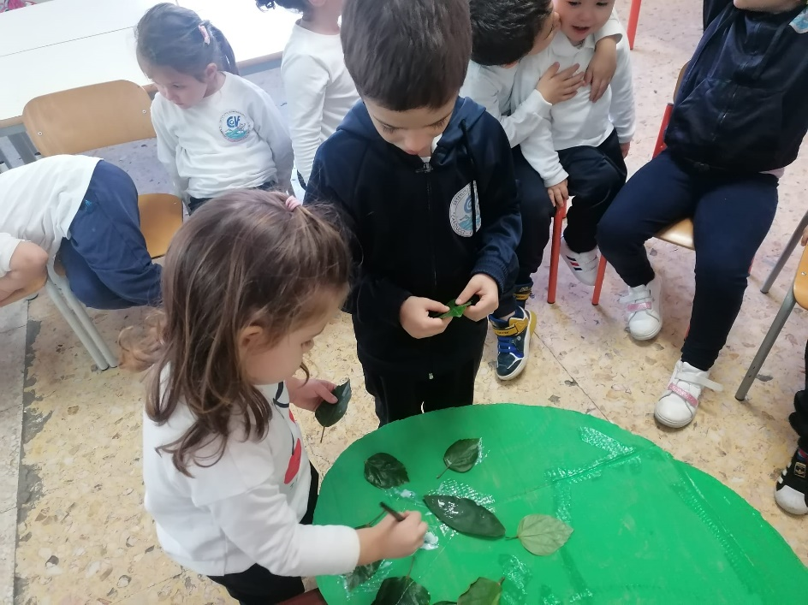

Slide 21
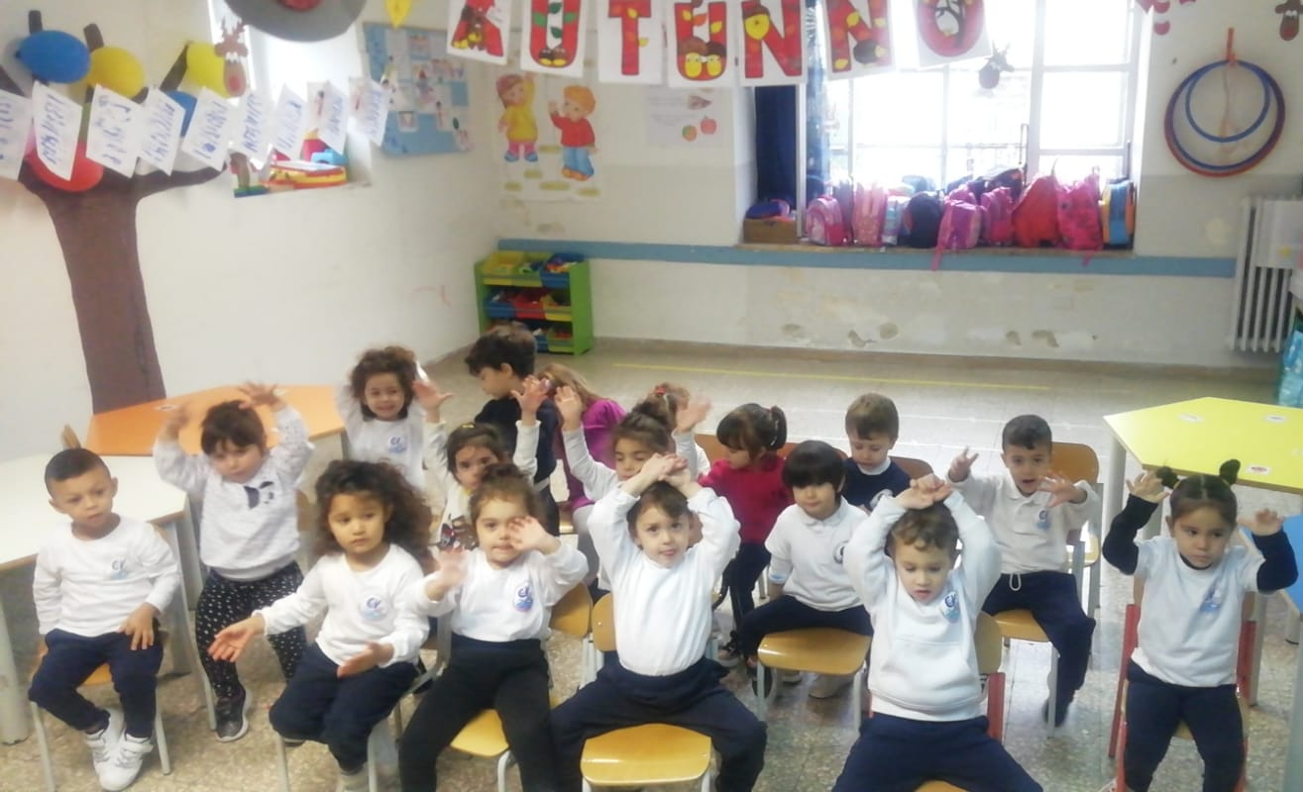
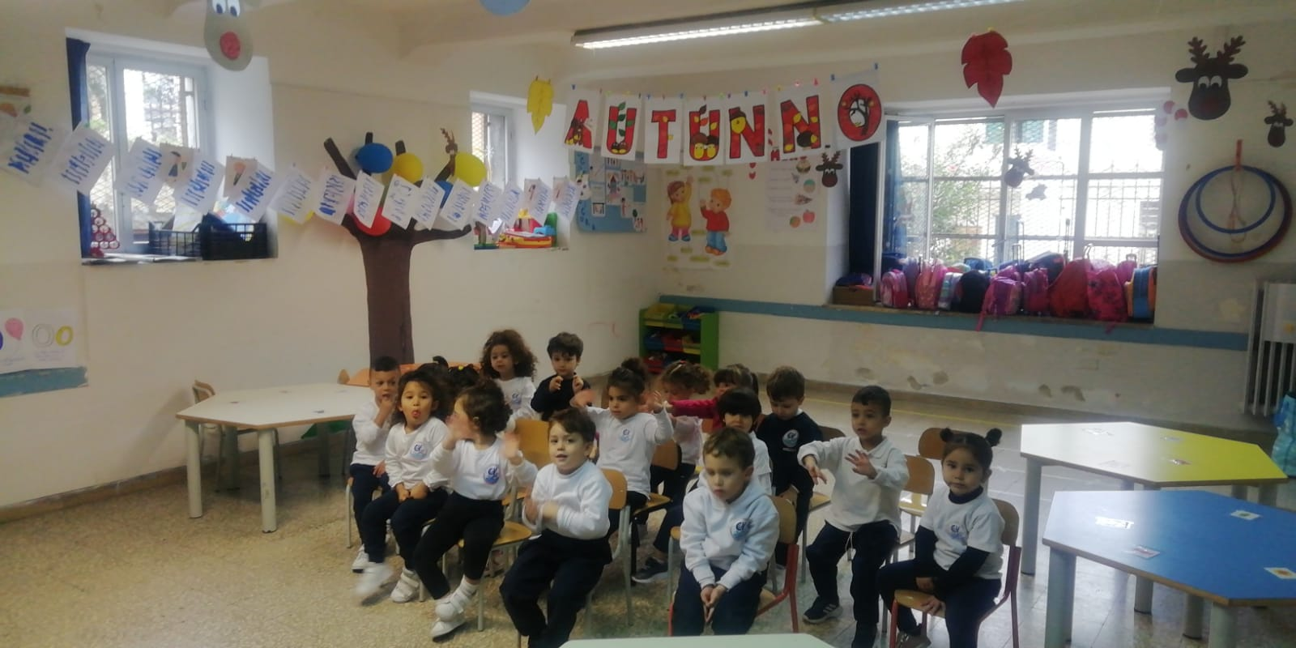

Slide 22
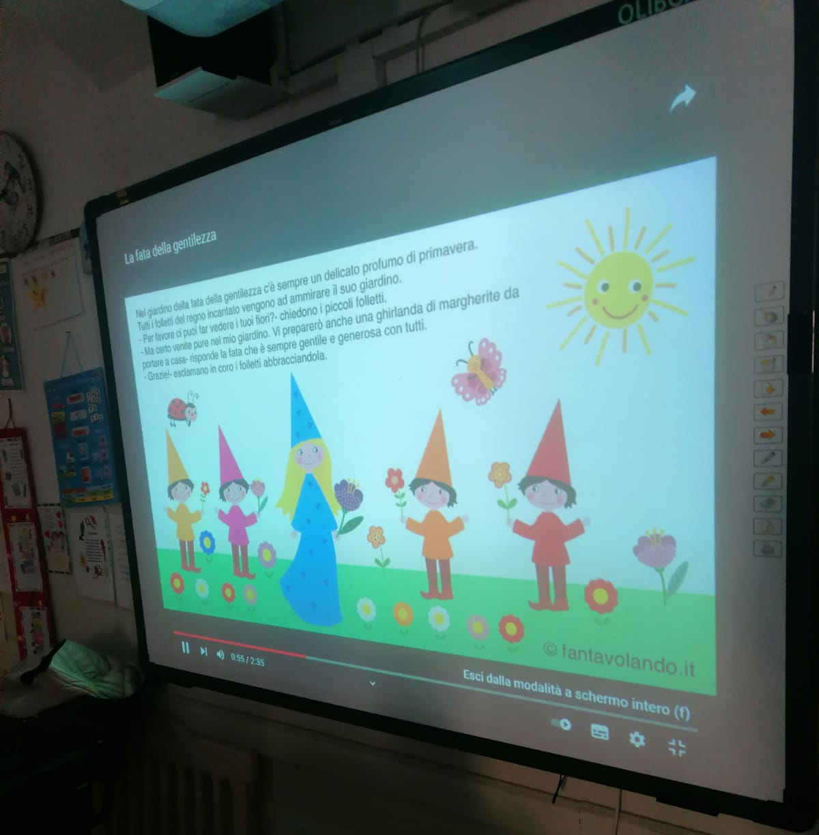
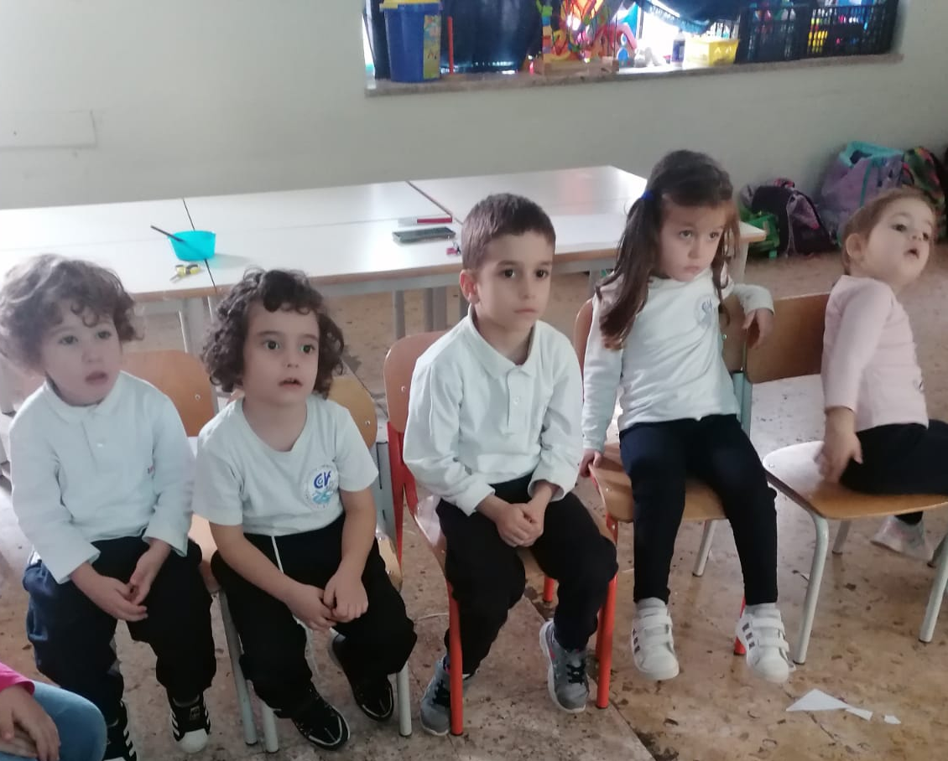

Slide 23
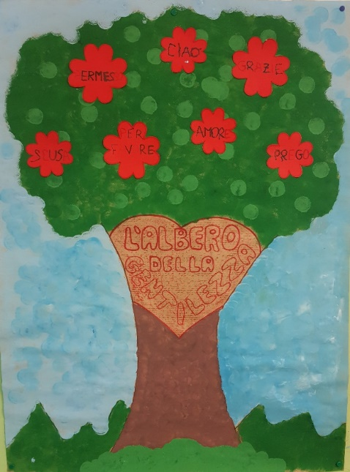
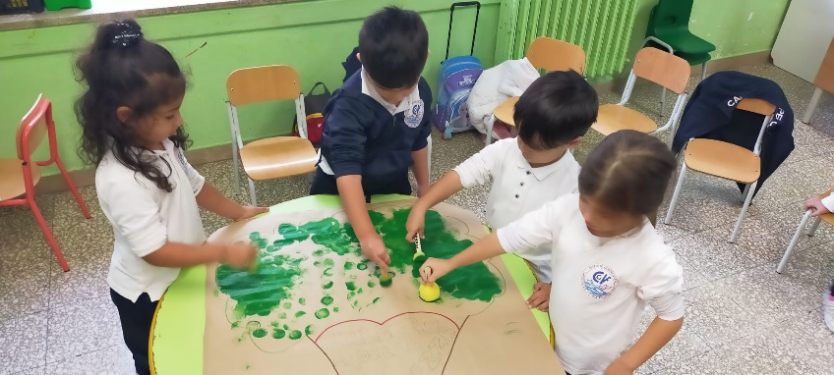
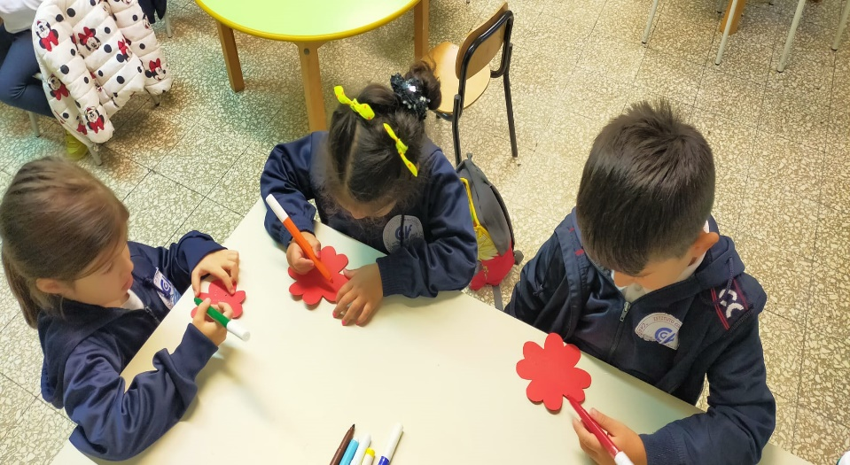
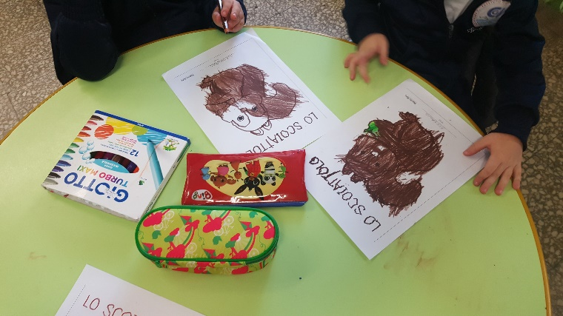
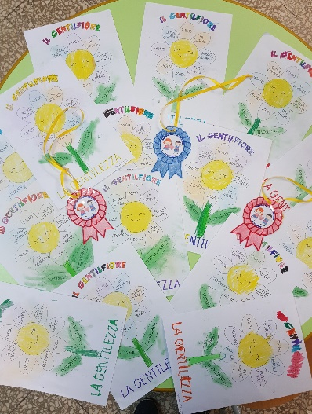

Slide 24
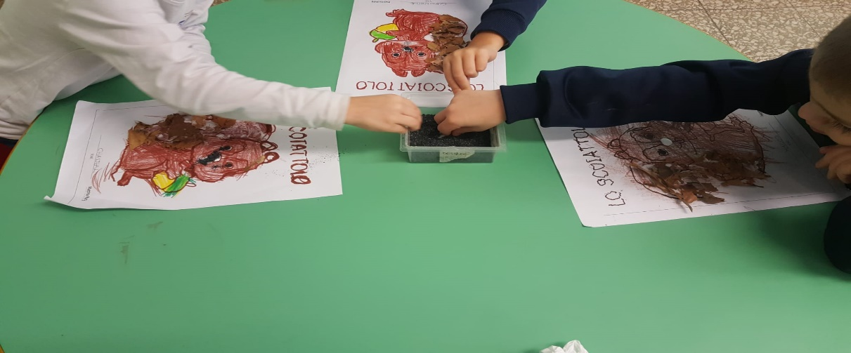
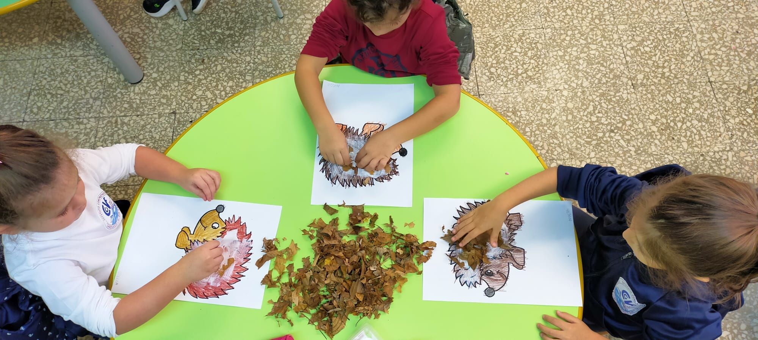
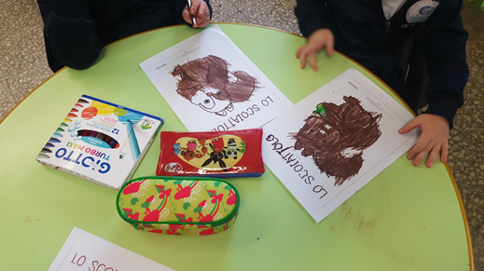

Slide 25
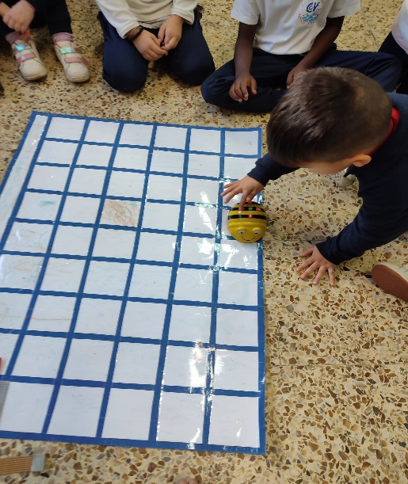
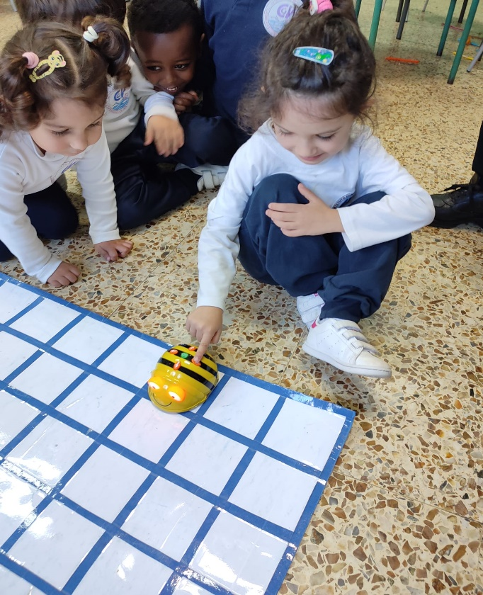
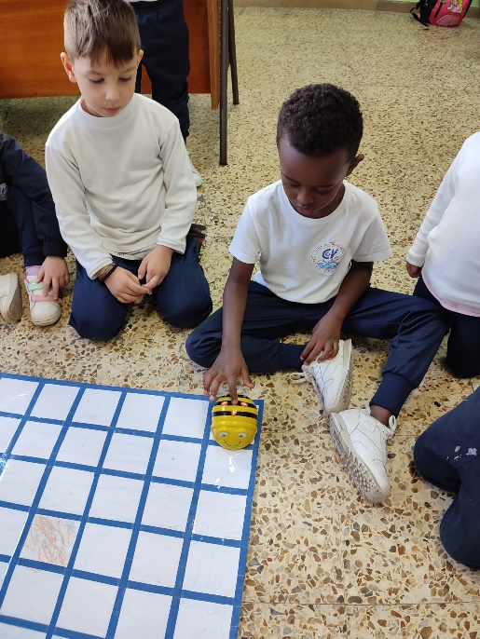
Attività di coding

Slide 26
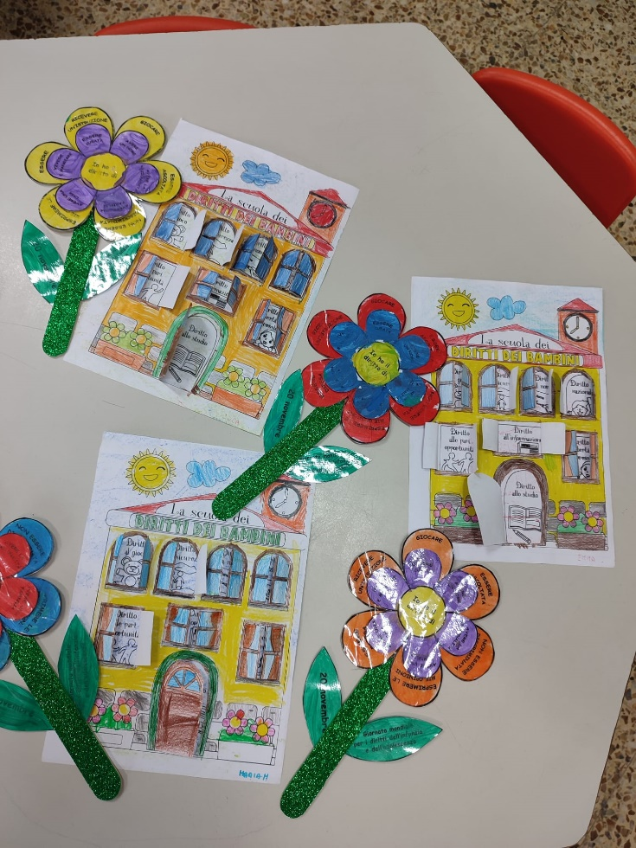
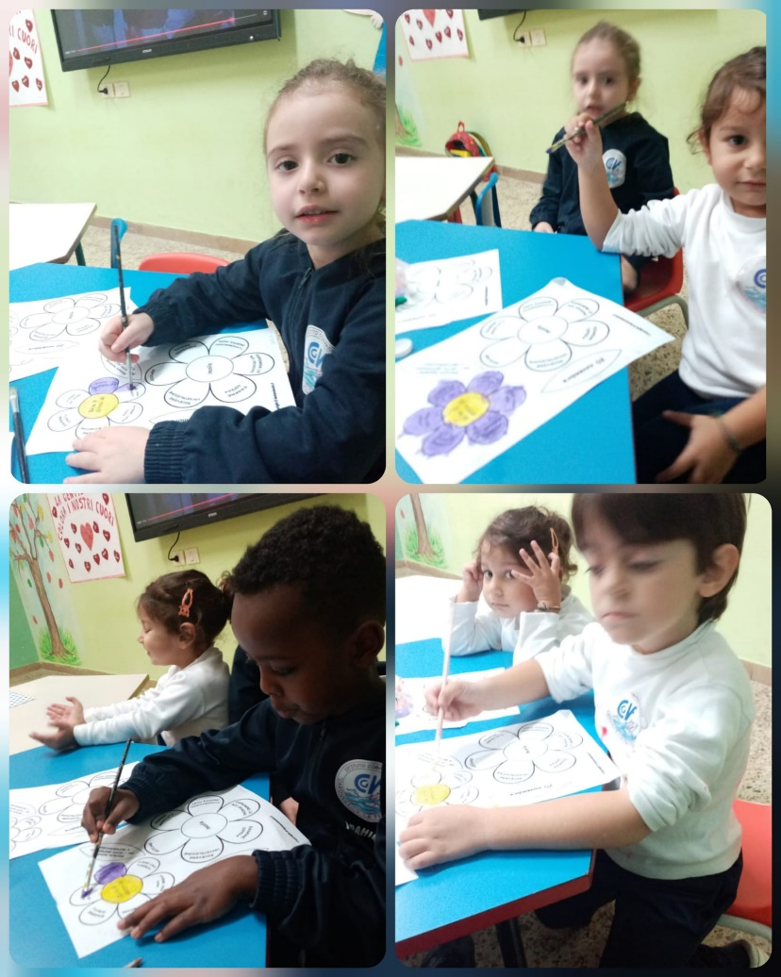

Slide 27
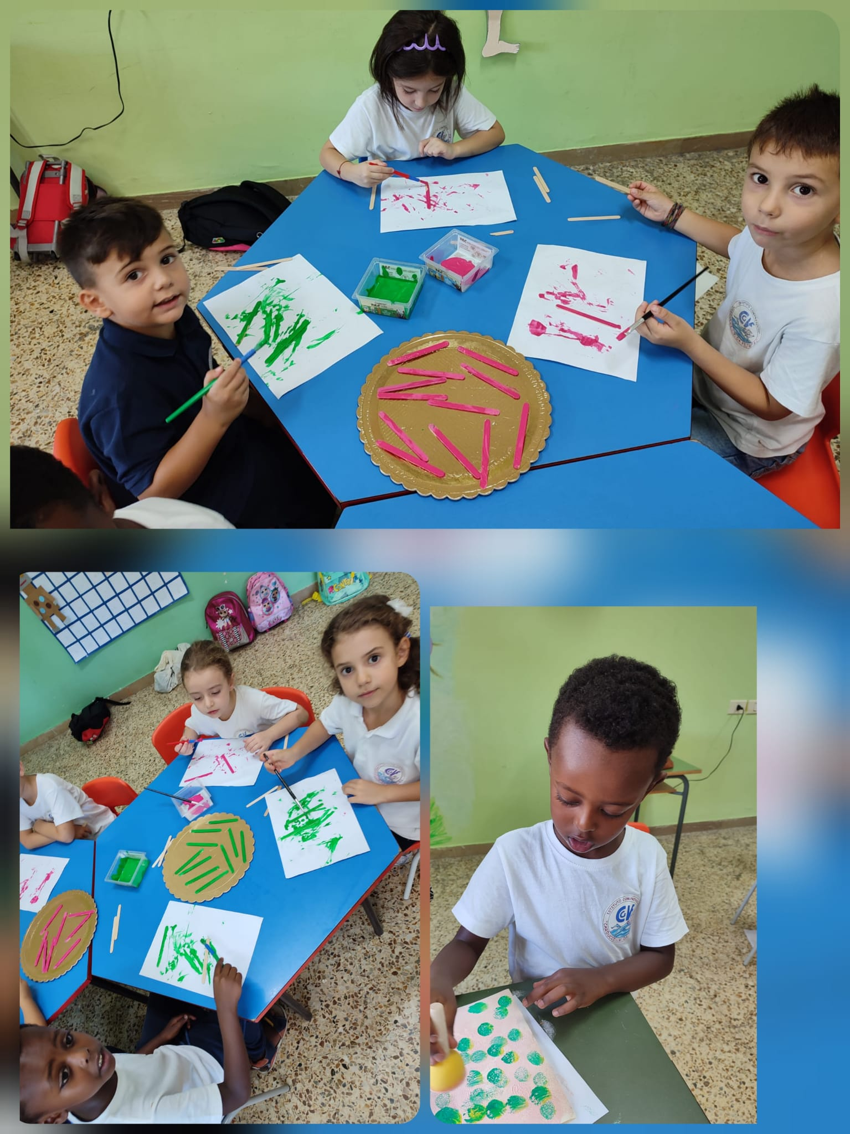
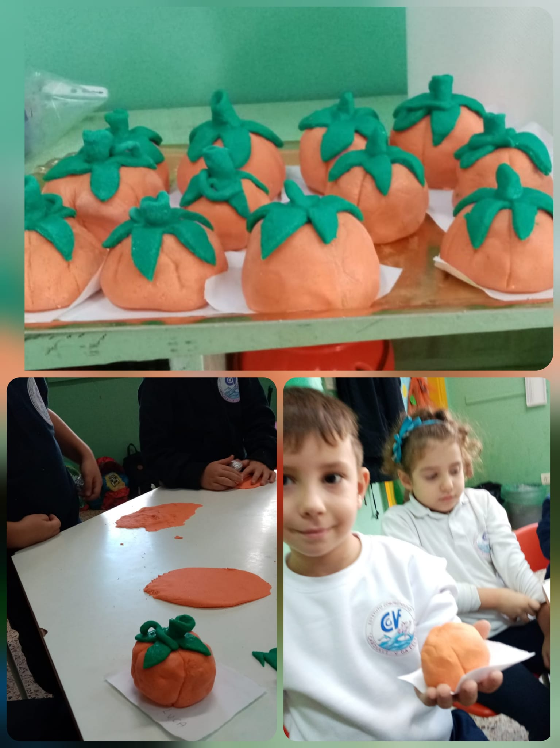

Slide 28
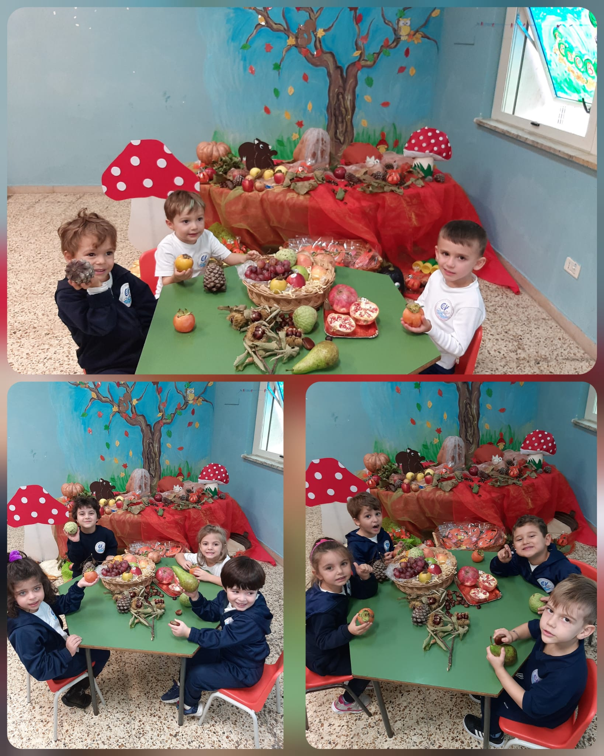
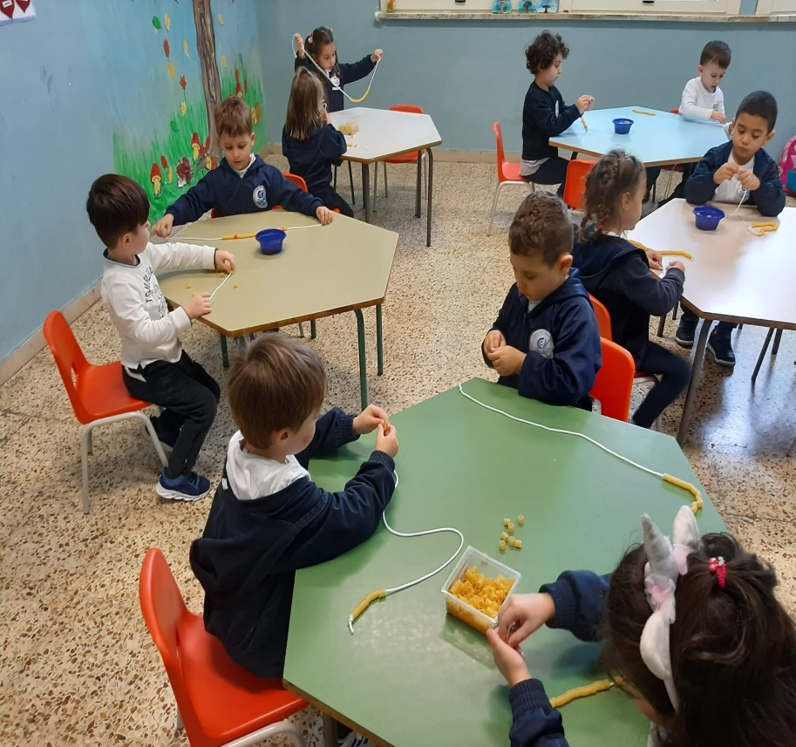

Slide 29
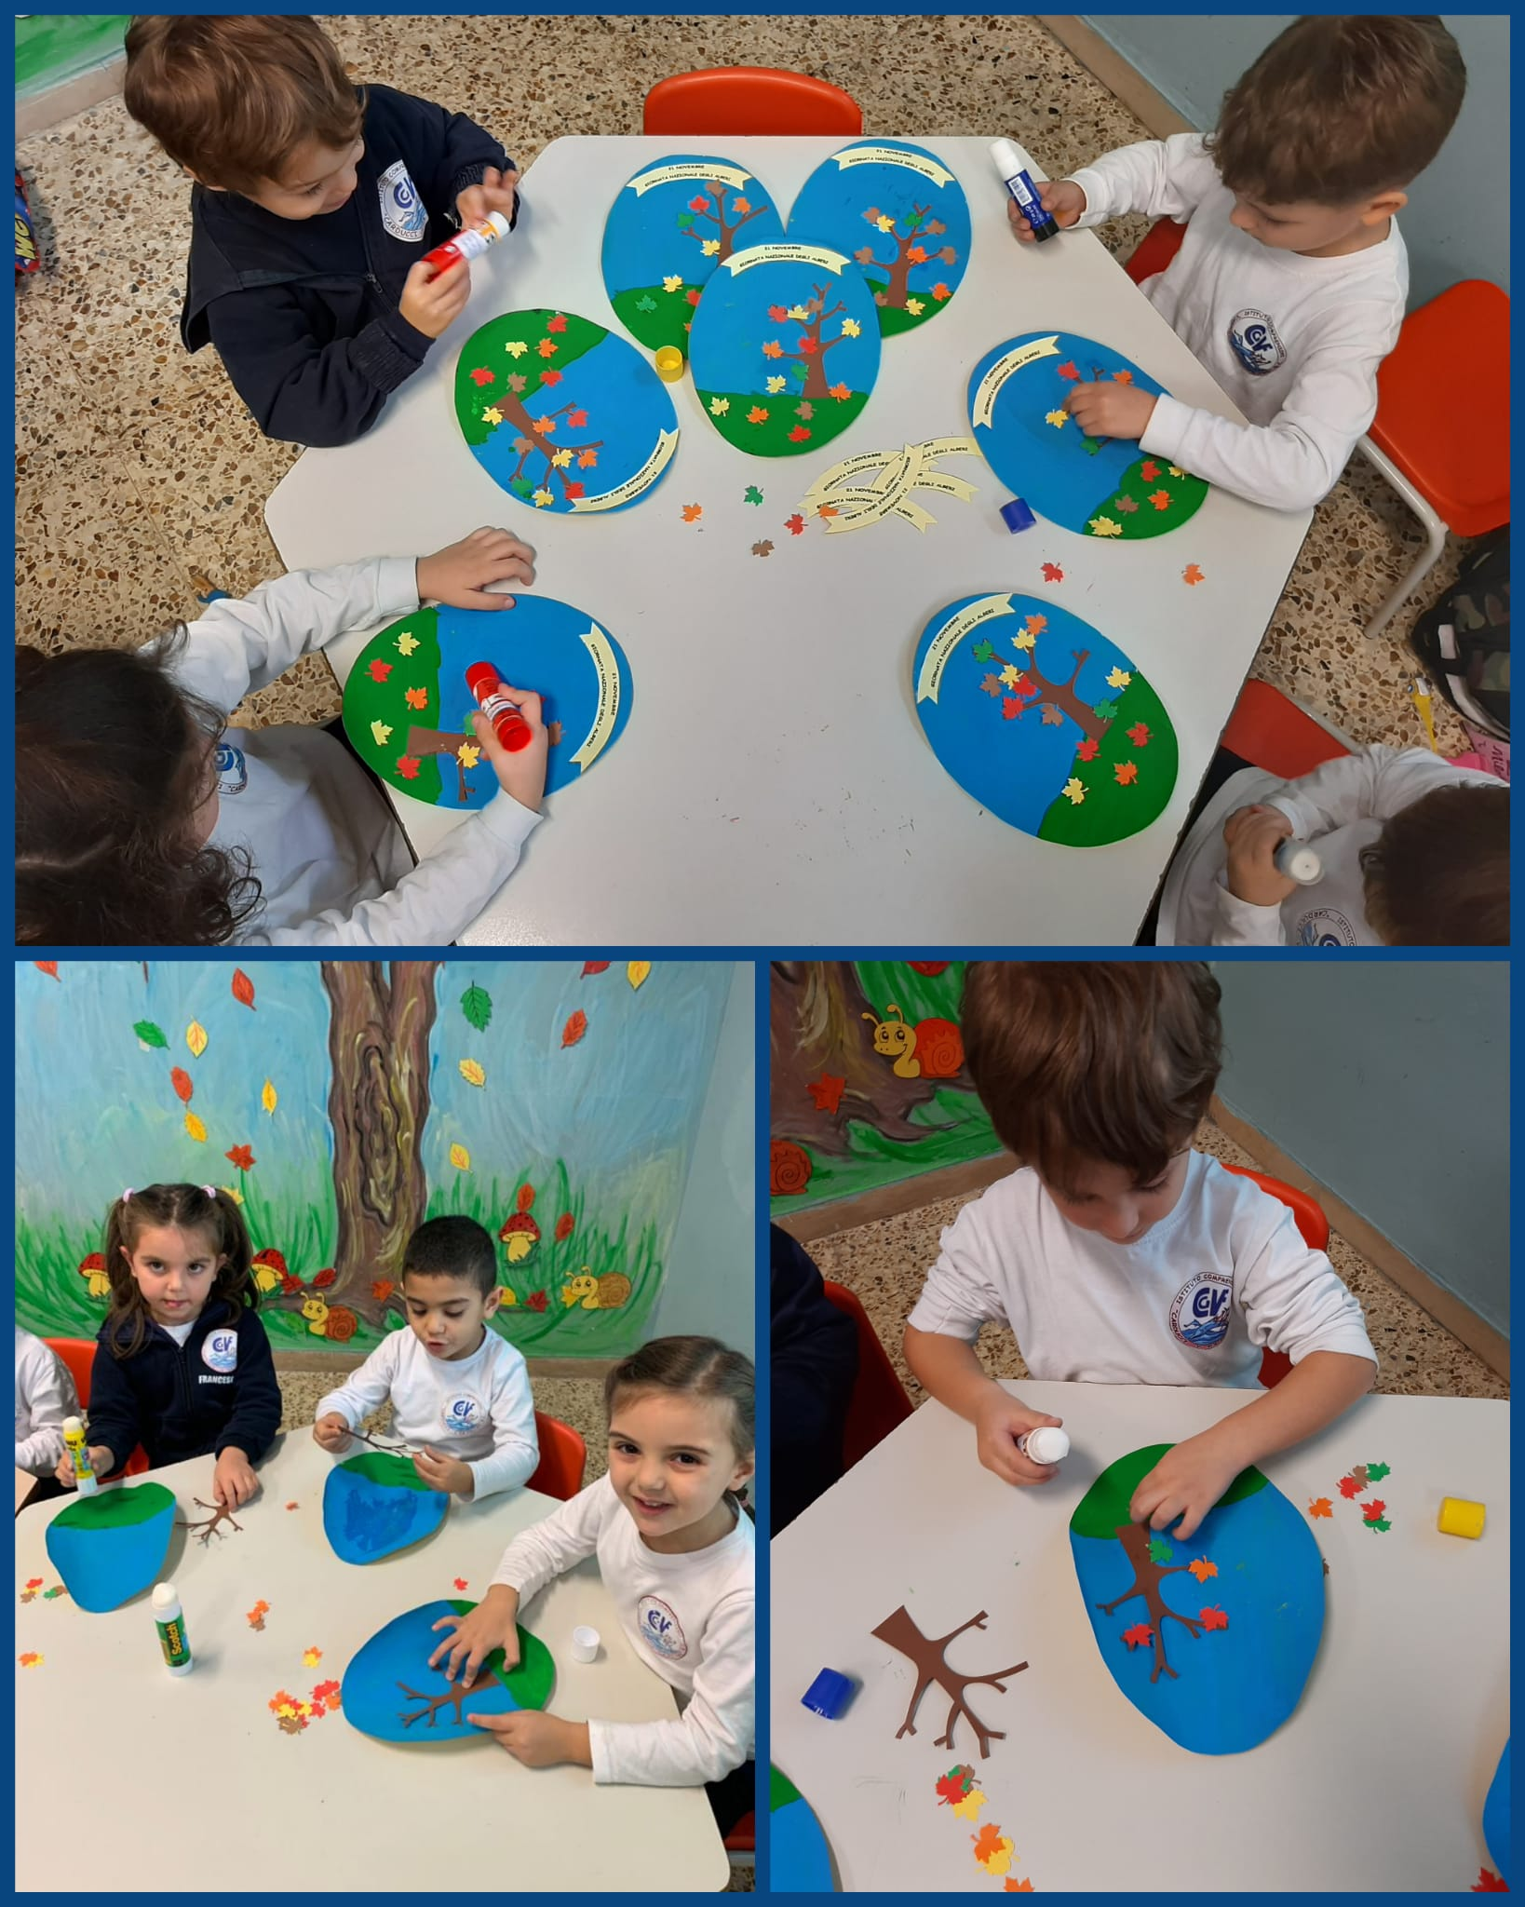
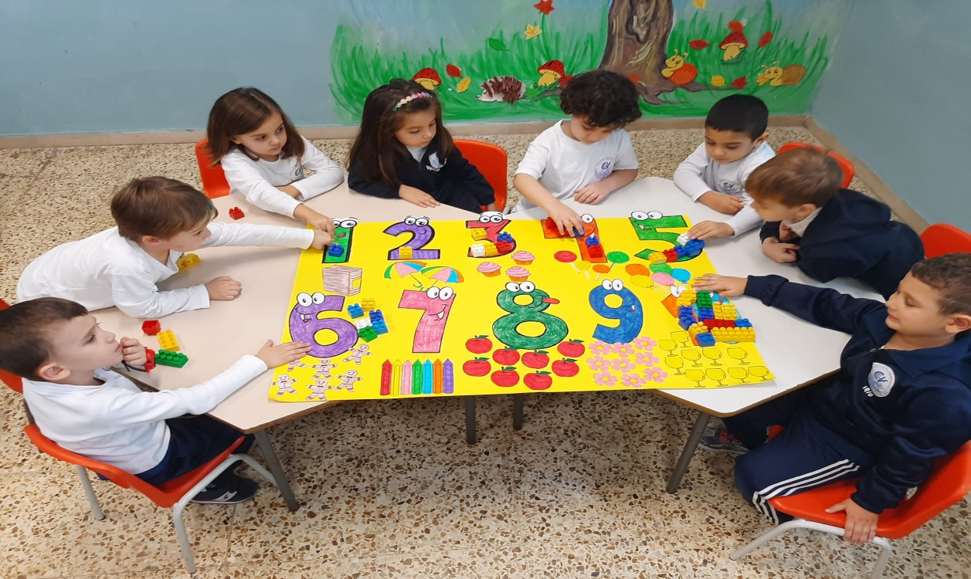

Slide 30
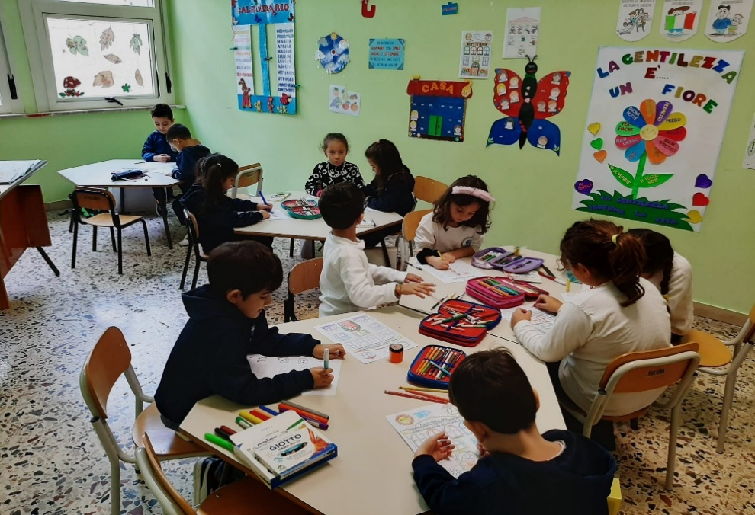
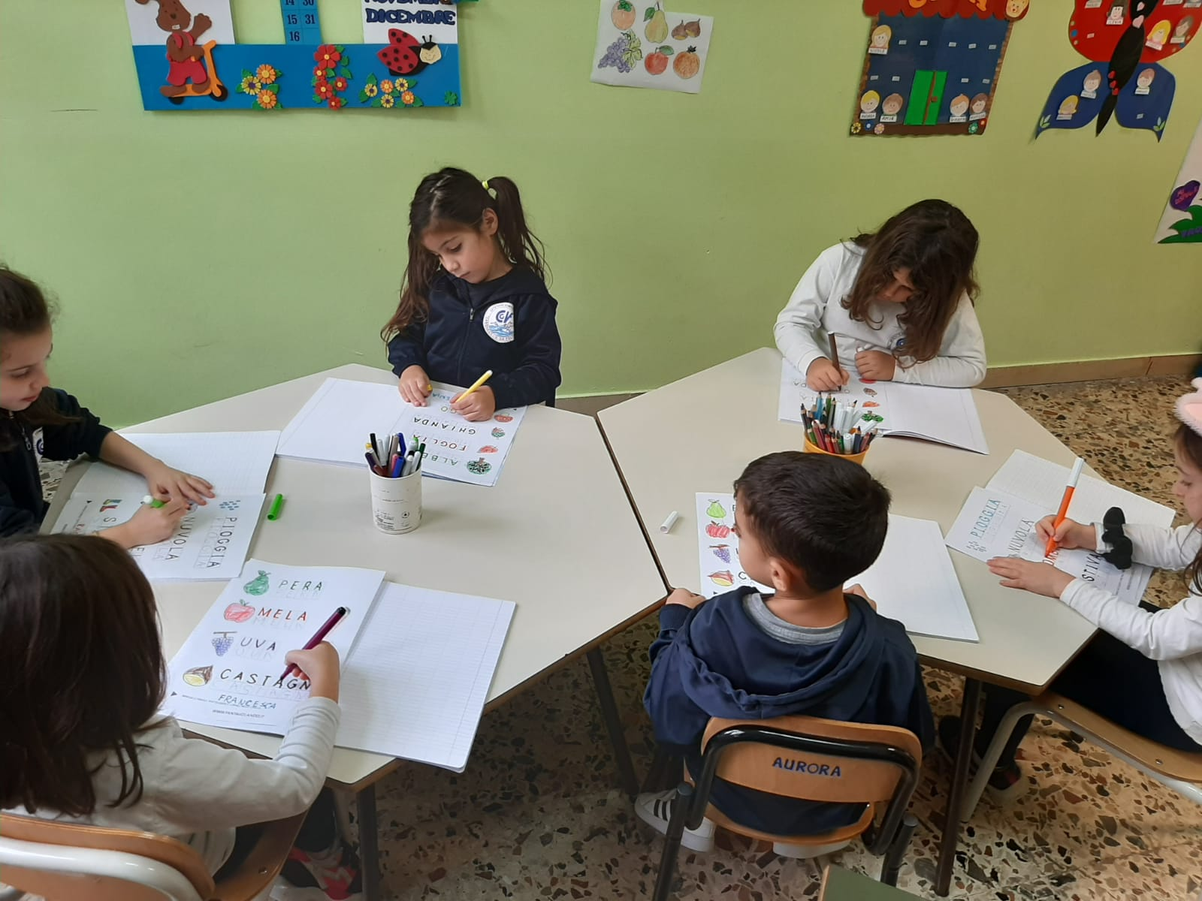
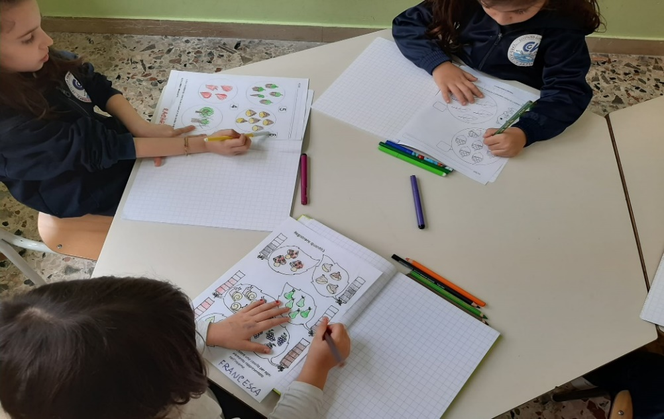

Slide 31
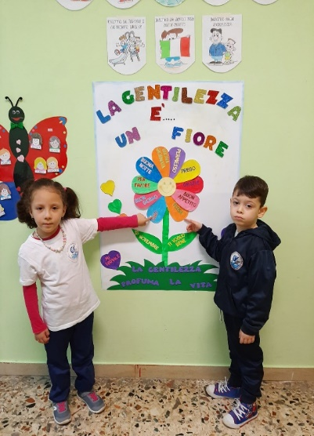
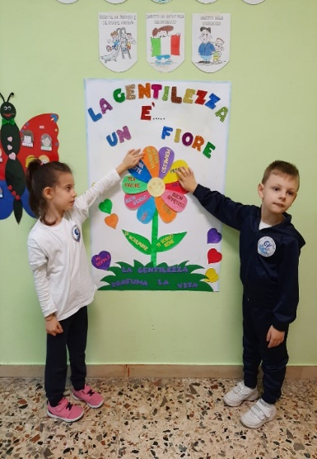
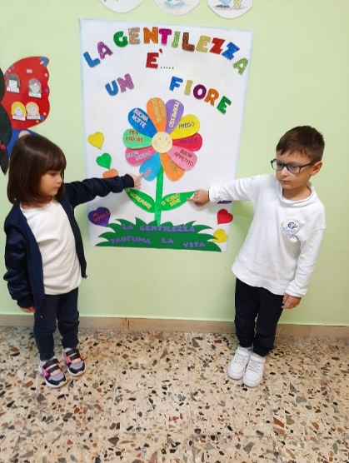
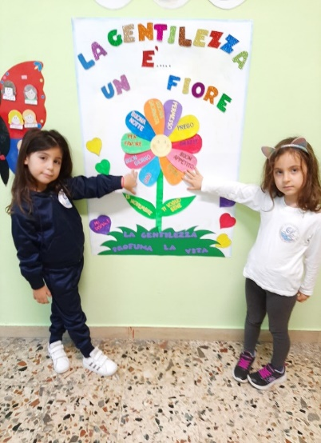
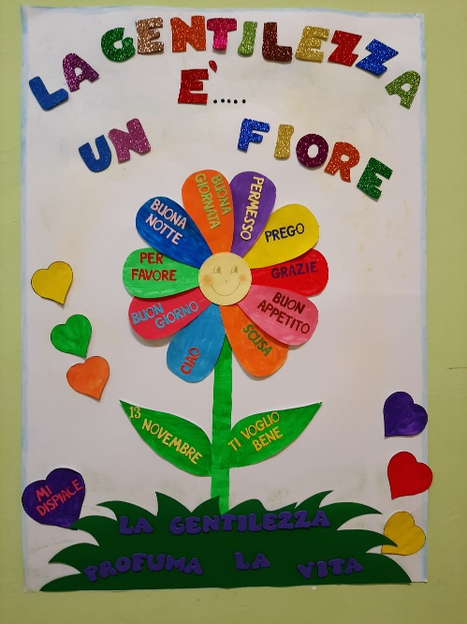
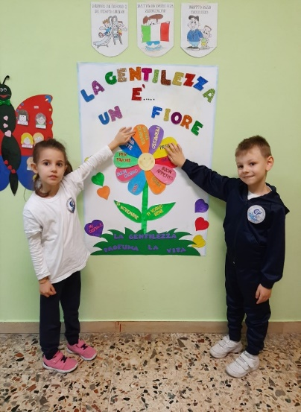
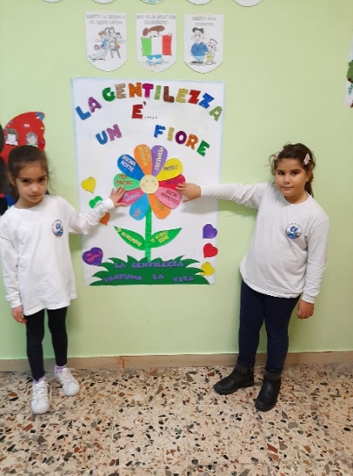

Slide 34
I progetti curriculari ed extracurriculari del nostro Istituto
Accoglienza
Continuità
Psicomotricità
Musica
Riciclaggio creativo
Lingua Inglese

Slide 35
Iscrizioni a.s. 2022/23
Dal 4 al 28 Gennaio 2022 sono aperte le iscrizioni
Possono essere iscritti i bambini che compiono i 3 anni entro il 30 aprile 2023
Le domande d’iscrizione si presentano in modalità cartacea presso
lo sportello della segreteria

Slide 36
Grazie
per l’attenzione…
Arrivederci

